Slide 1

Studis4Studis
Inserate, Nachhilfe & Forum

Slide 2
Inhaltsverzeichnis
Was ist Studis4Studis?
Unser Team
Zielgruppe
Hindernisse und Learnings
Live Demo
Was würden wir das nächste Mal anders machen?

Slide 3
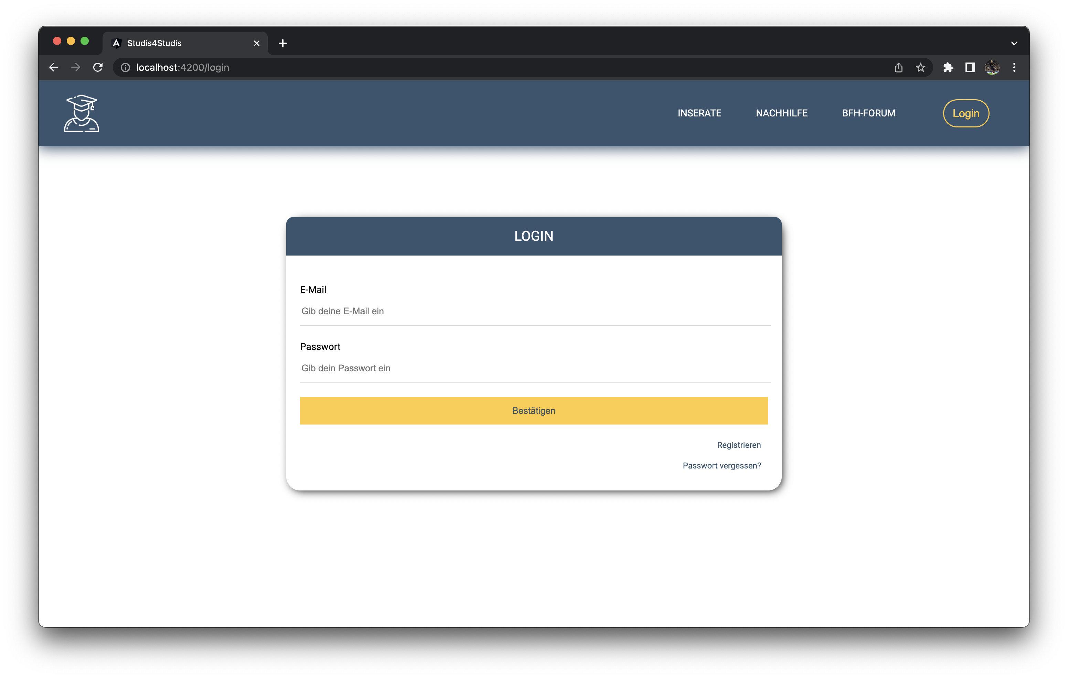
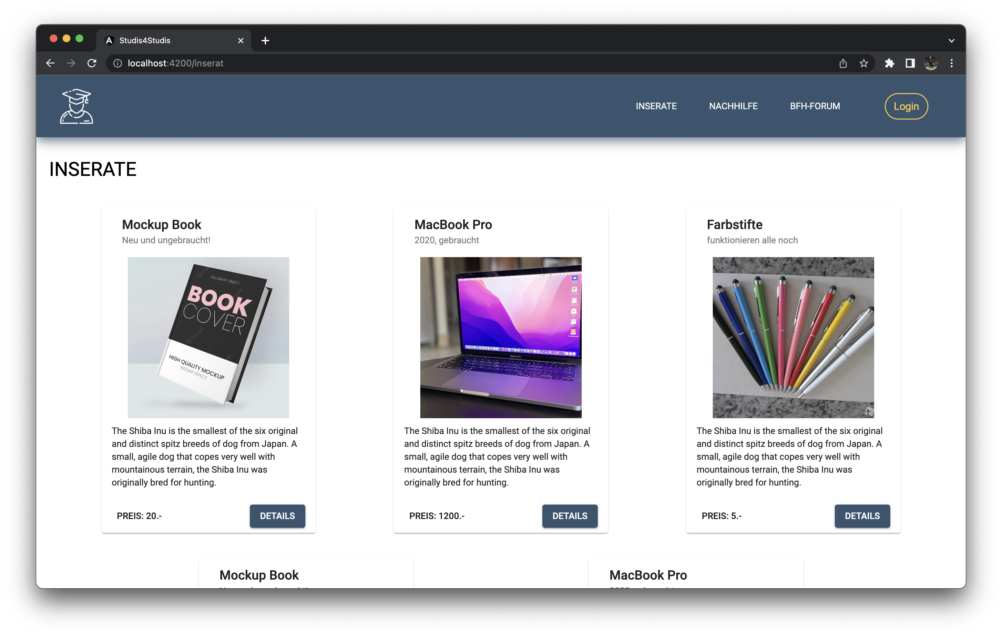
Studis4Studis

Slide 4
Team
Wie haben wir unser Team organisiert?
Hat sich die Organisation bewährt?

Slide 5
Zielgruppe
Studierende der BFH
Problem
Kein Nachhilfeangebot
Nicht mehr verwendete Gegenstände vom Studium
Unklarheiten zum Studium
Lösung
Studis4Studis

Slide 6


Hindernisse - GIT
Keine Kenntnisse
Git einrichten
Git – Mergekonflikte
Angst vor Commits
Grafische Oberfläche
SourceTree

Slide 7

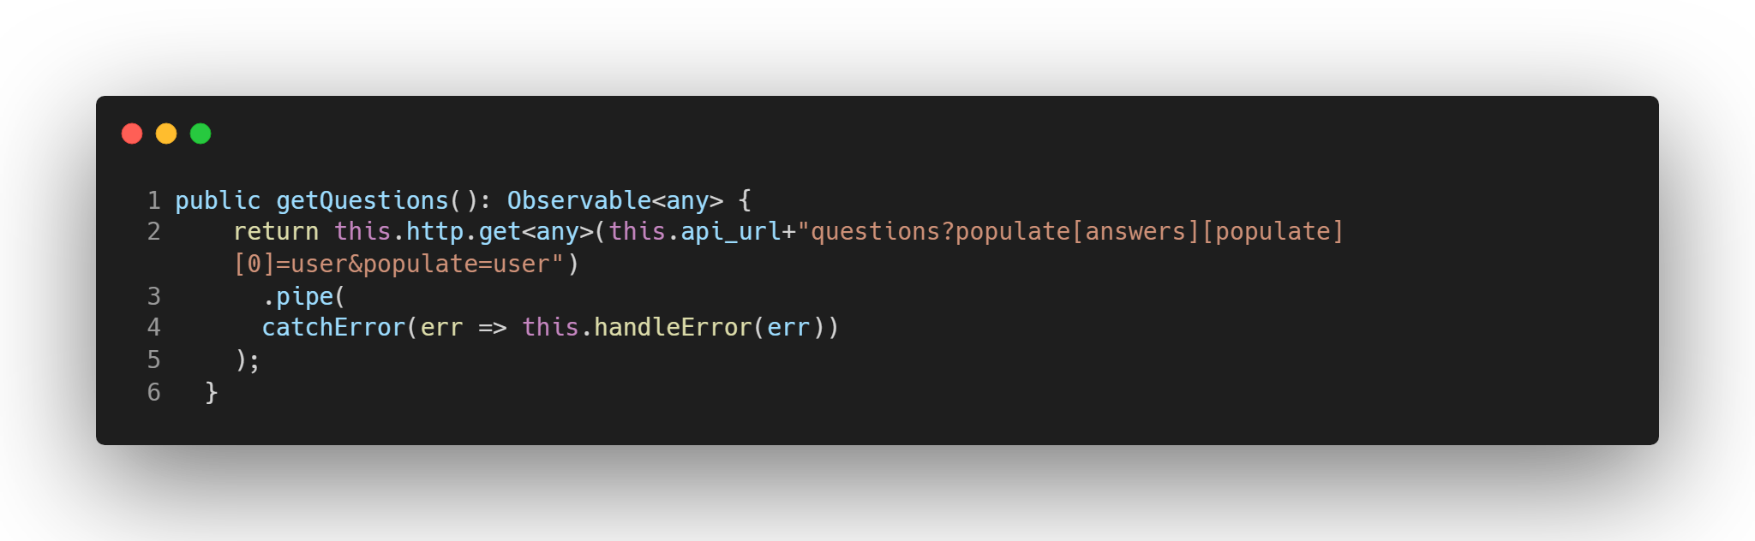
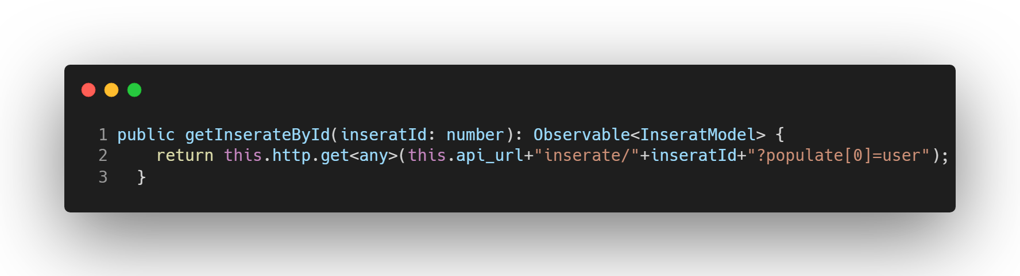
Hindernisse - strapi
Probleme beim Aufsetzen
Bilder hochladen
Login
Relations -> populate

Slide 8



Hindernisse - Angular
Navbar -> JS zu TS
RxJS sinnvoll anwenden
SessionStorage
Sinnvolle Verteilung auf Components

Slide 9
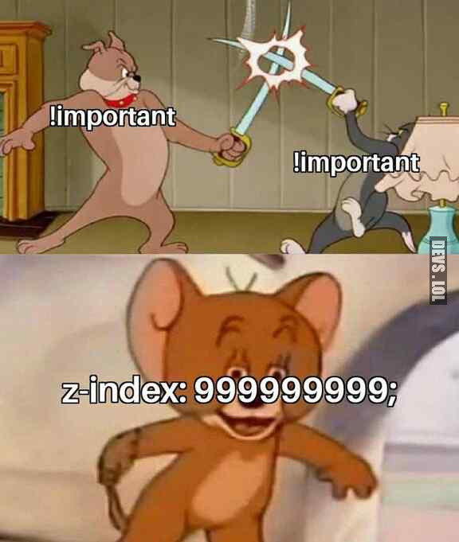

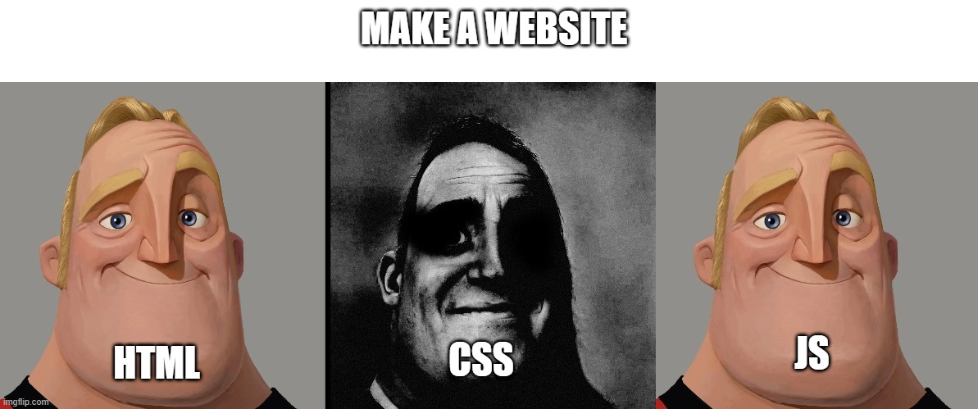
Hindernisse - css
Repsonsive Design
Übersicht behalten
::ng-deep / !important

Slide 10

Learnings
Was braucht es alles?
Wo suche ich nach Lösungen?
Schnell unübersichtlich
Code kommentieren!

Slide 11
Live Demo
Studis4Studis - WebApplikation

Slide 12
Was würden wir das nächste Mal anders machen?
Planung
Mockups
Design
Farbpalette

Slide 13


Fragen?

